Slide 1
波士顿房价分析报告
波士顿房地产开发商
汇报组：Group 1

Slide 2
作为波士顿房地产开发商，我们需要根据经济形势合理选址建造商品房，并且需要合理对房屋进行定价，以实现效益最大化。因此，我们利用1970年人口普查中得到的506个波士顿房价数据进行分析，希望能初步得出房价与周边环境因素之间的关系。

Slide 3
数据简介
数据来源：原始数据集来源于UCI机器学习数据库[ UCI Repository Of Machine Learning Databases. http://www.ics.uci.edu/~mlearn/MLRepository.html]，是1970年人口普查中波士顿506个人口普查区的住房数据，包含14个变量，共506个样本。

Slide 4
01
描述性统计分析
CONTENTS
02
模型建立
目 录
03
结果分析

Slide 5
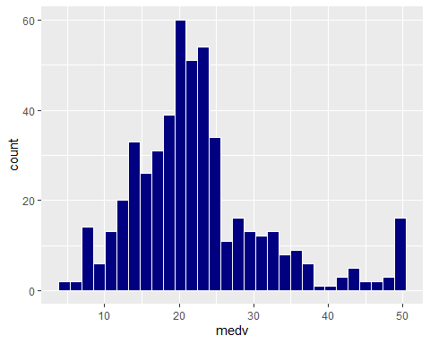
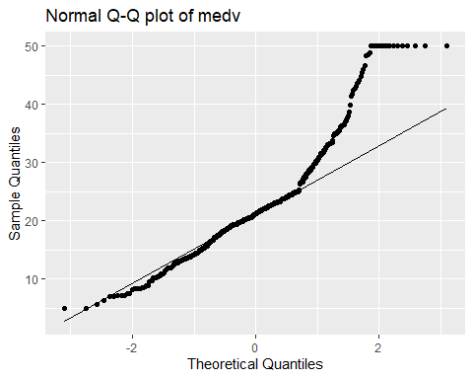
描述性统计分析
因变量探索
由图1，medv大体呈右偏分布，非正态，峰值约在20,000-24,000美元，均值为22,530美元；另外在最大值50,000美元处有一个小的峰值，有16个数据(3%)的medv正好为50,000美元，猜测medv的观测可能具有截尾性。

Slide 6
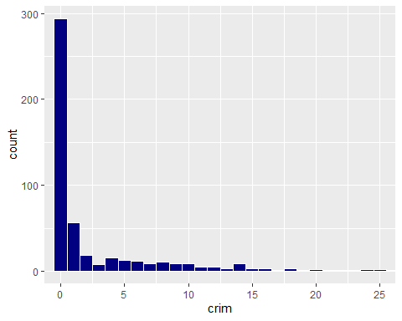
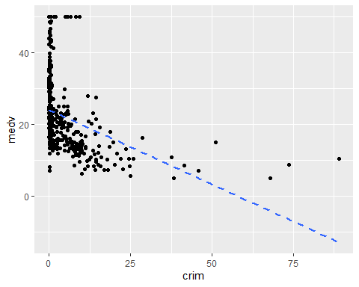
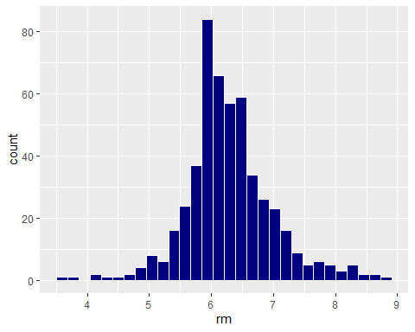
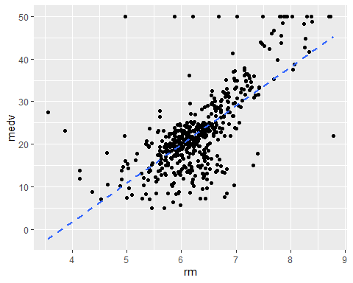
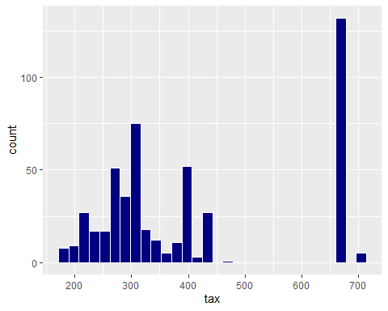
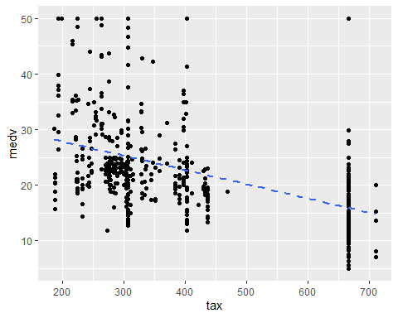
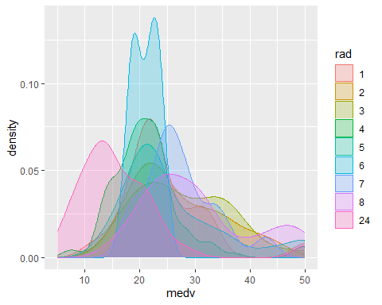
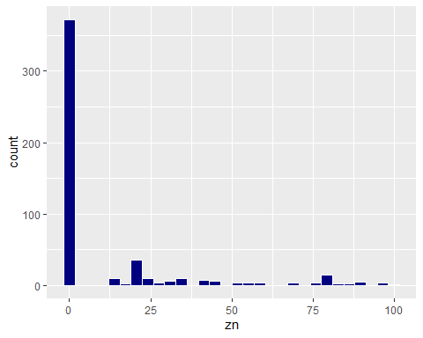
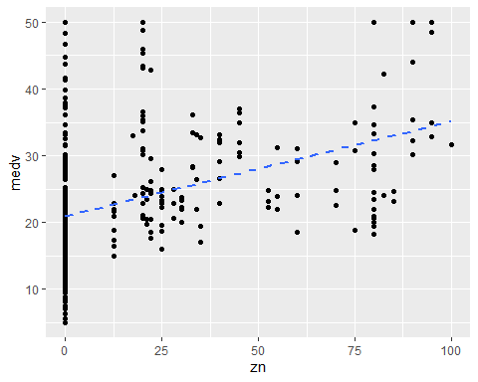
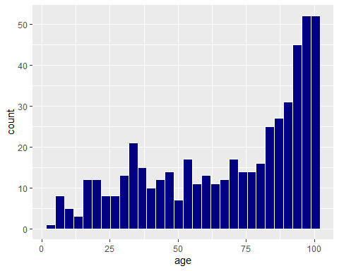
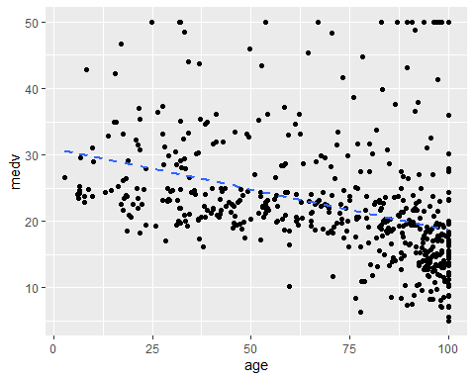
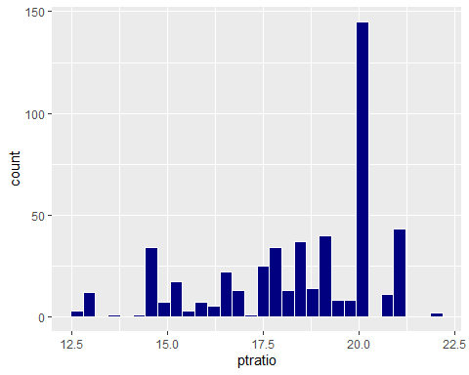
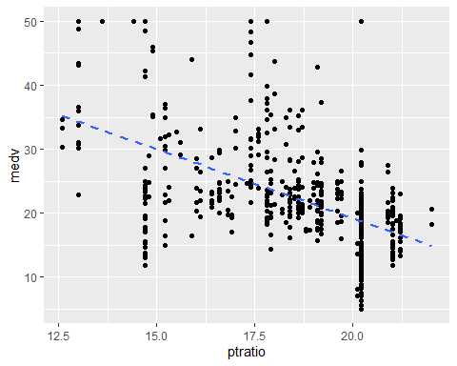
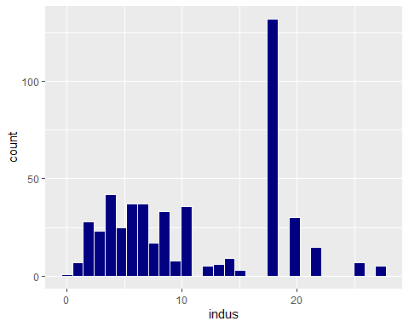
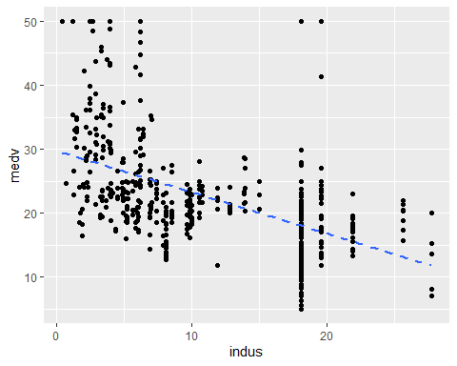
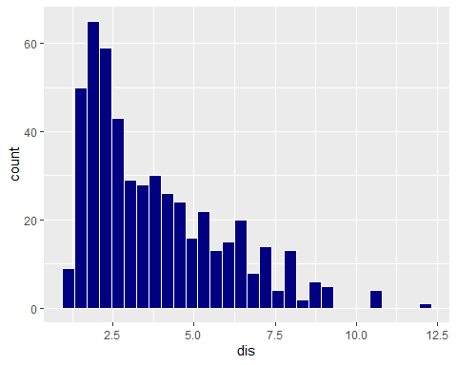
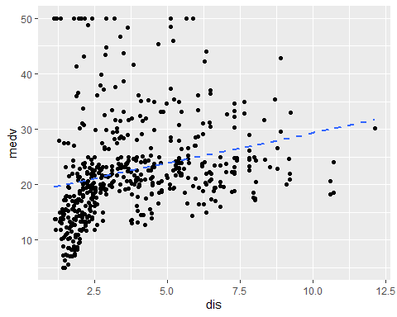
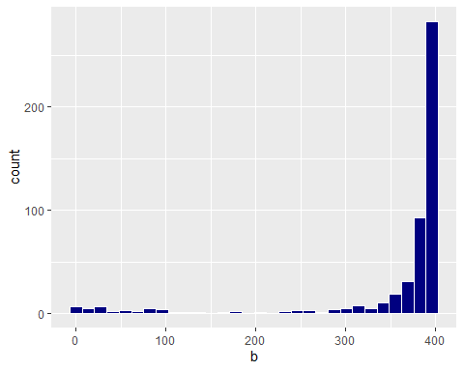
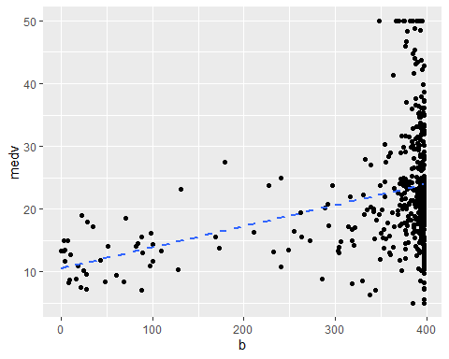
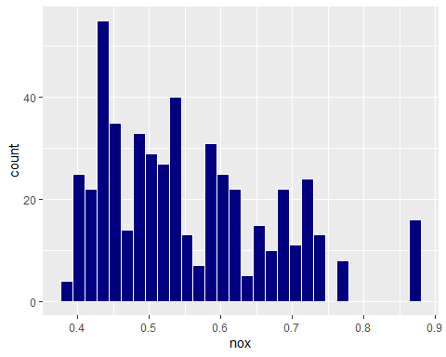
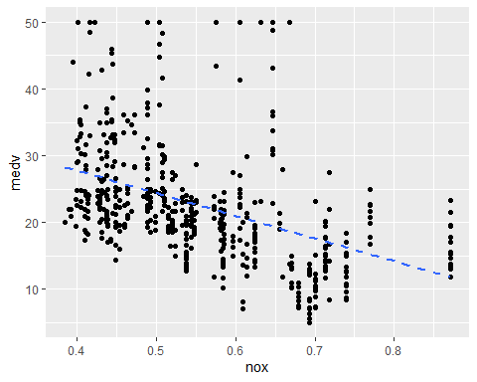
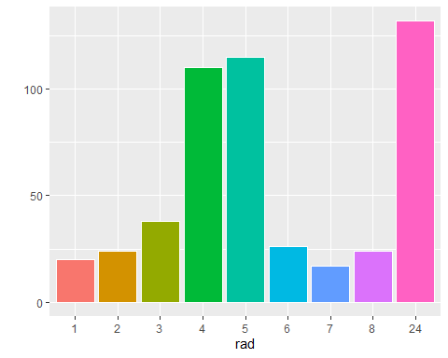
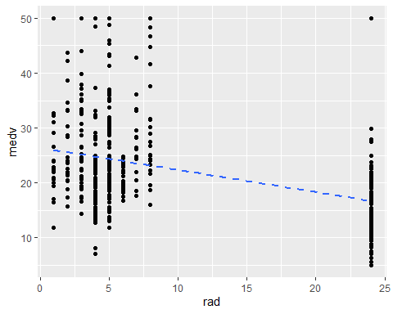
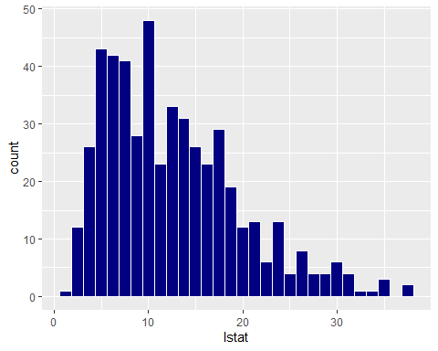
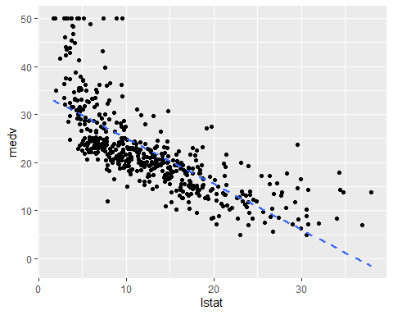
描述性统计分析
自变量探索
初步判断medv
与zn, rm, dis和b呈一定正相关关系，
与crim, indus, nox, age, tax, ptratio和lstat呈一定负相关关系；
在rad = 8水平下，medv的分布显着异于其他水平，其值较低，即medv与rad似乎存在负相关关系。

Slide 7
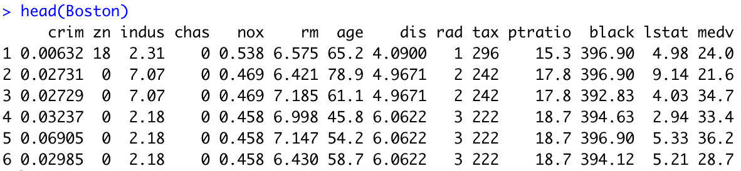
描述性统计分析
自变量探索
在自变量中，chas是分类变量，有且只有01两种取值，代表是否临河,需要特殊处理
rad取值是等级，不连续，需要处理
zn数据集零值较多，检查定义为占地面积超过25,000平方英尺的住宅用地比例，是合理的

Slide 8
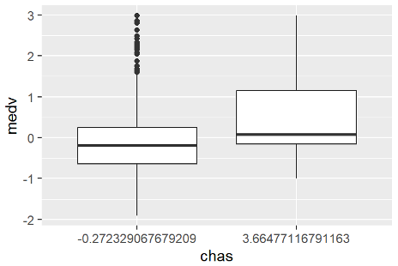
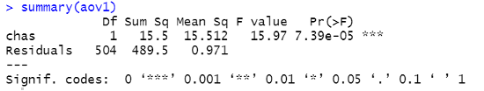
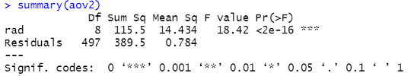
描述性统计分析
自变量探索（续）
由箱线图和方差分析，可以看出medv和chas有明显相关性。
由方差分析，medv和rad有相关性

Slide 9
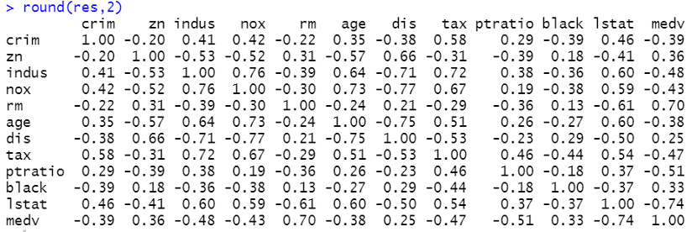
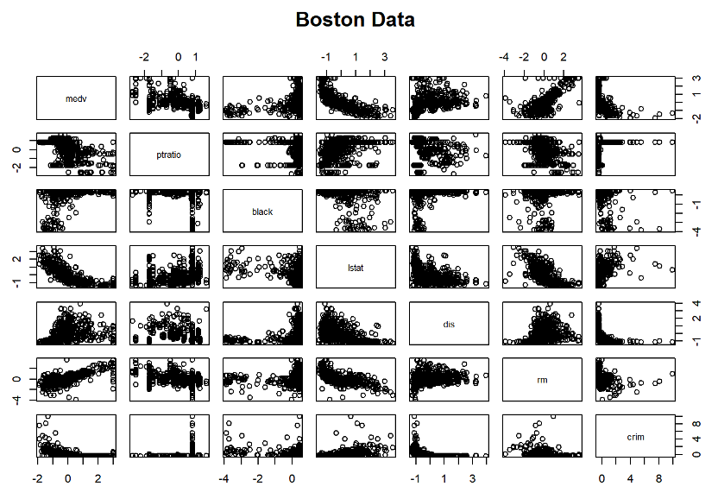
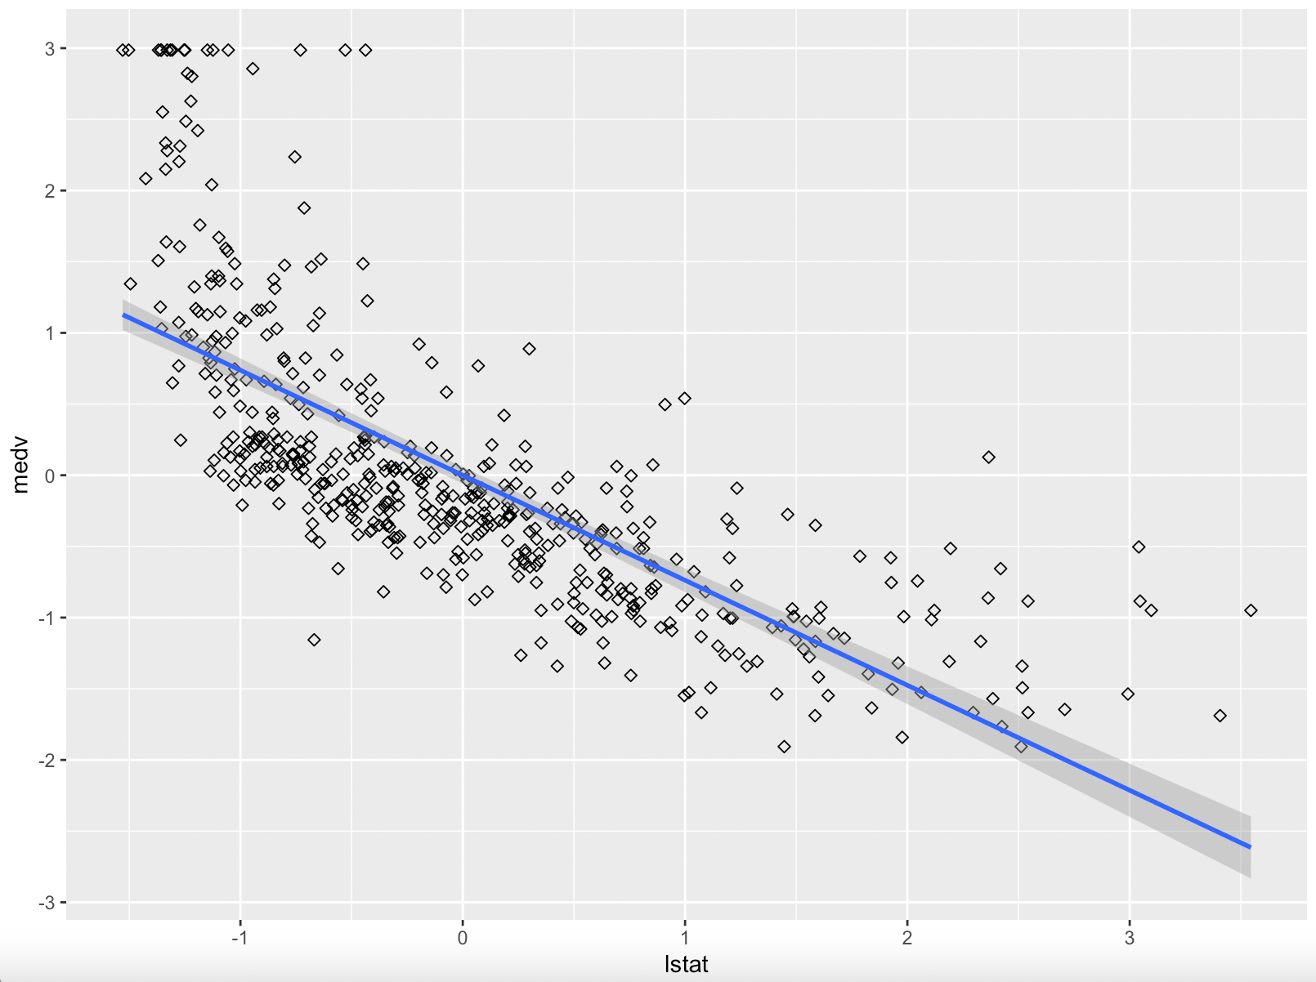
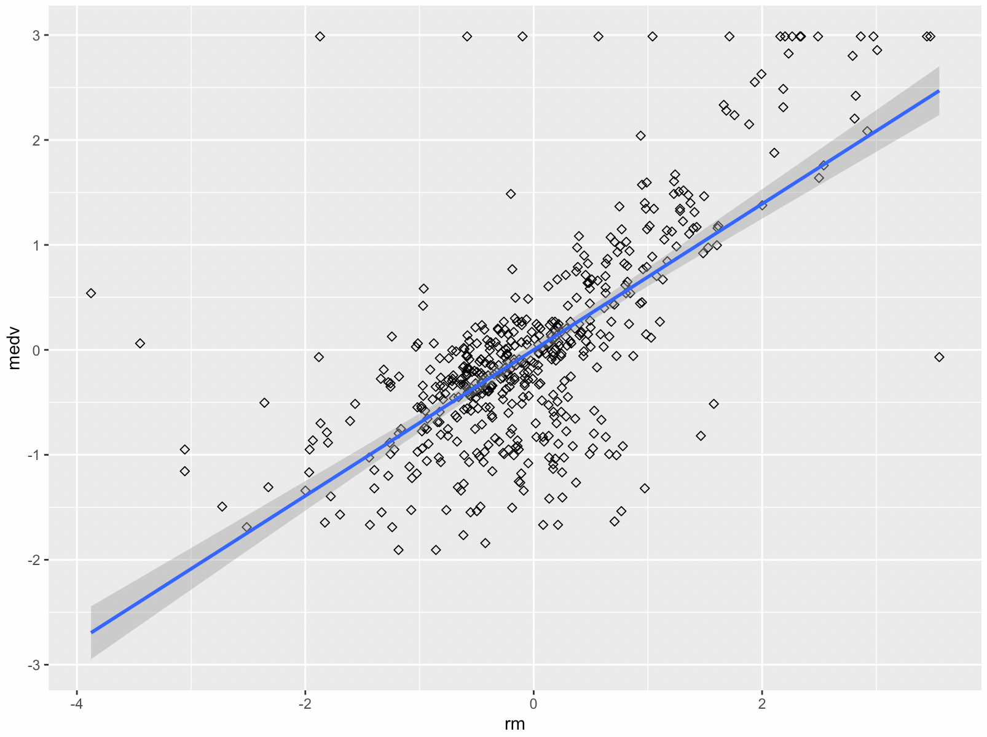
描述性统计分析
自变量探索（续）
除去2个分类变量chas和rad后，画出其余自变量和因变量的相关系数矩阵和散点图矩阵
相关系数矩阵表明一些自变量间存在较强的相关关系
由散点图矩阵可以看出，一些自变量和因变量并不是简单线性关系，可以尝试用取对数或二次方等方法转化为线性关系
例如，medv和istat以及rm显示出二次趋势，所以我们画出两张具体的散点图来观察

Slide 10
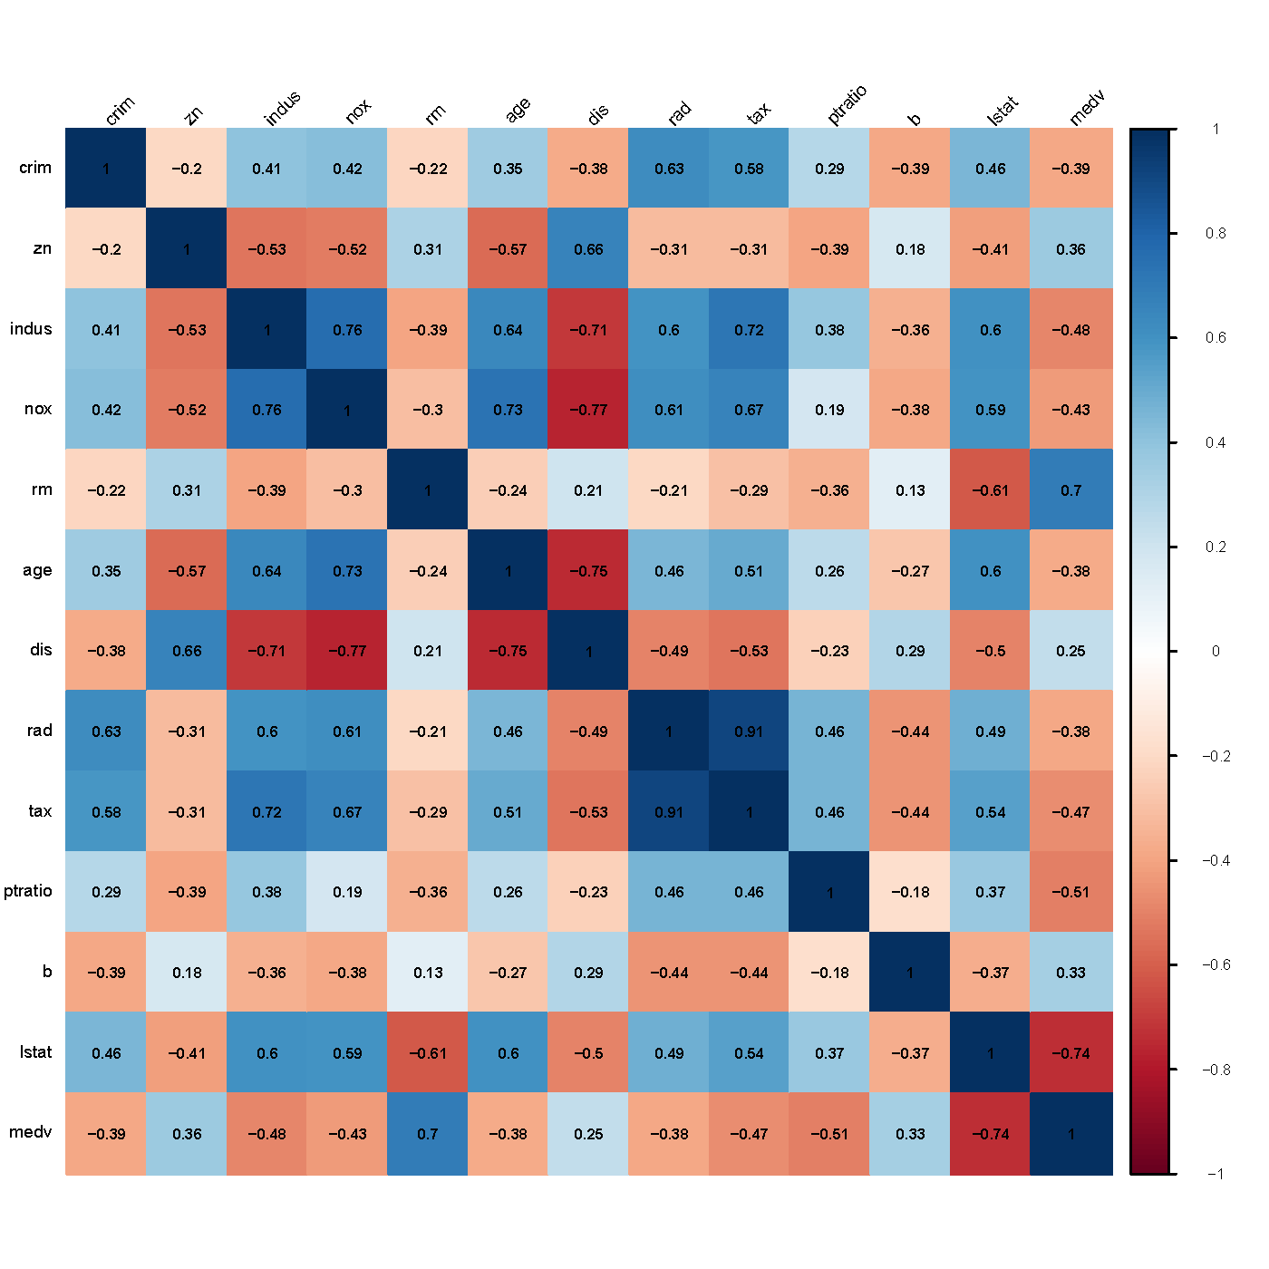
描述性统计分析
相关系数分析
由相关系数图，可发现medv与rm有较强正相关性，与lstat, ptratio, indus和tax有较强负相关性，这与我们前面的分析相符。
另外，tax和rad有较高相关性，其潜在的多重共线性问题我们将在模型建立过程中进行检验（并解决）。
其他变量间关系可在模型建立过程中逐步探索。

Slide 11
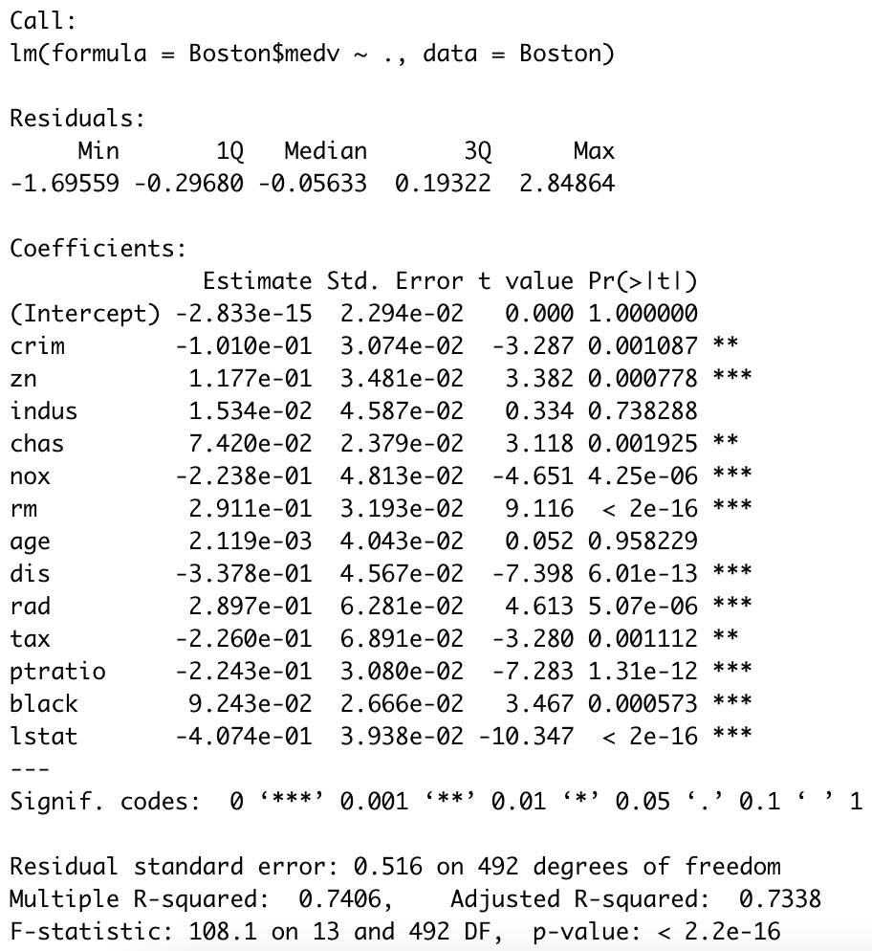
模型建立
全模型回归（model_0）
indus和age不显著
也就是说每个城镇非零售营业面积的比例和1940 年以前建造的业主自用单位的比例对房价影响不大。

Slide 12
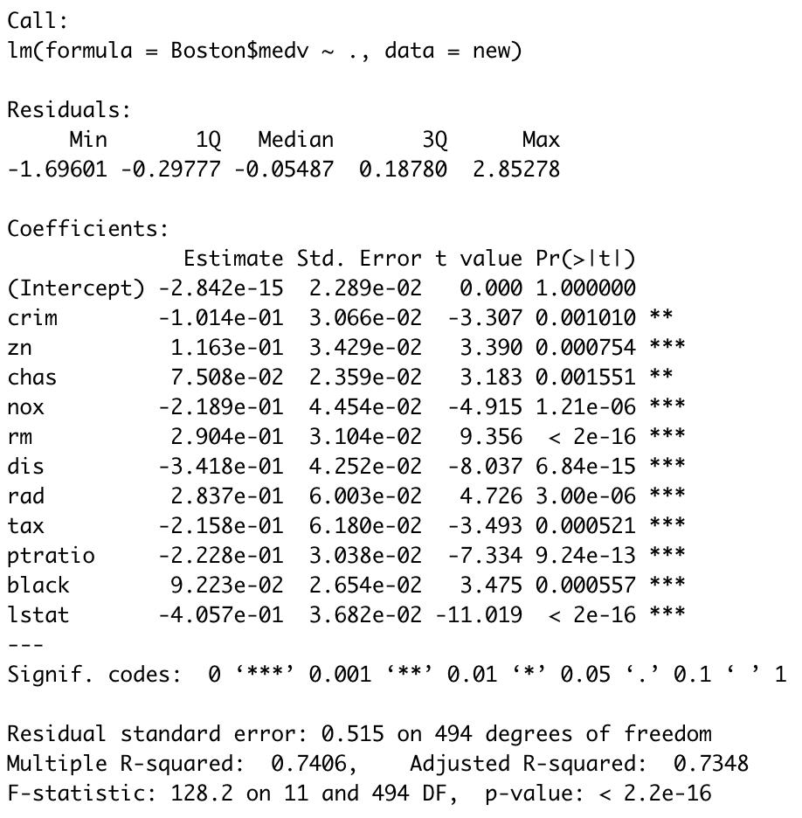
模型建立
向后逐步回归（model_1）
向后逐步回归删去了indus和age两个变量
观察选模型的结果，我们发现自变量删除几乎不对r2产生影响，调整的R^2统计量还略有改善，说明变量选择是有道理的

Slide 13
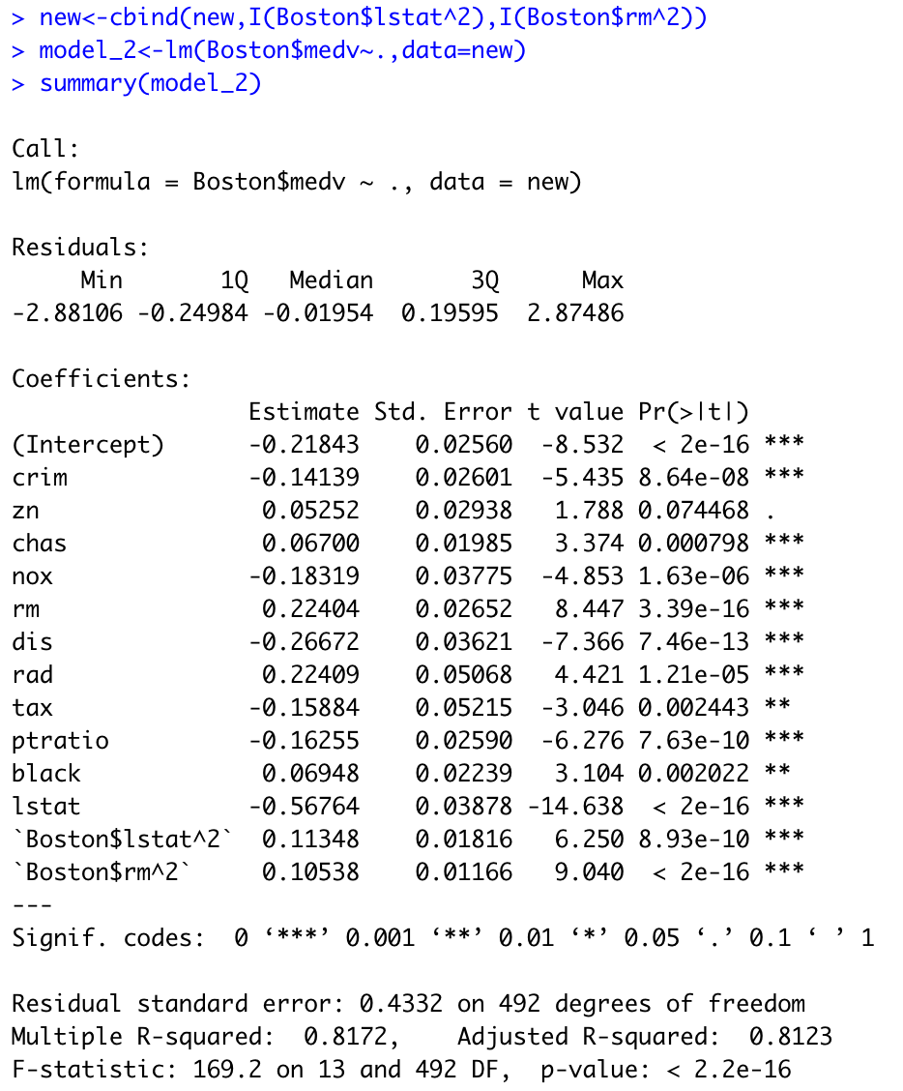
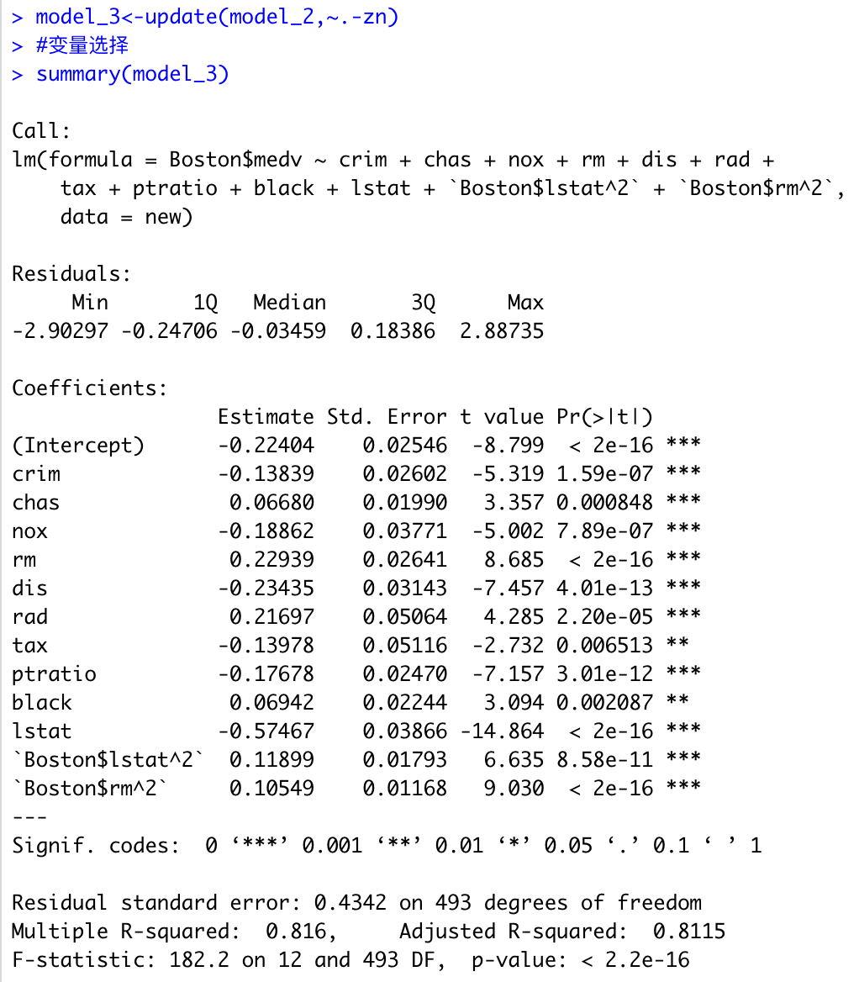
模型建立
加入两个二次项再做回归（model_2）
各自变量统计意义上都显著
但模型R^2表现不是很好
变量选择：
删去zn

Slide 14
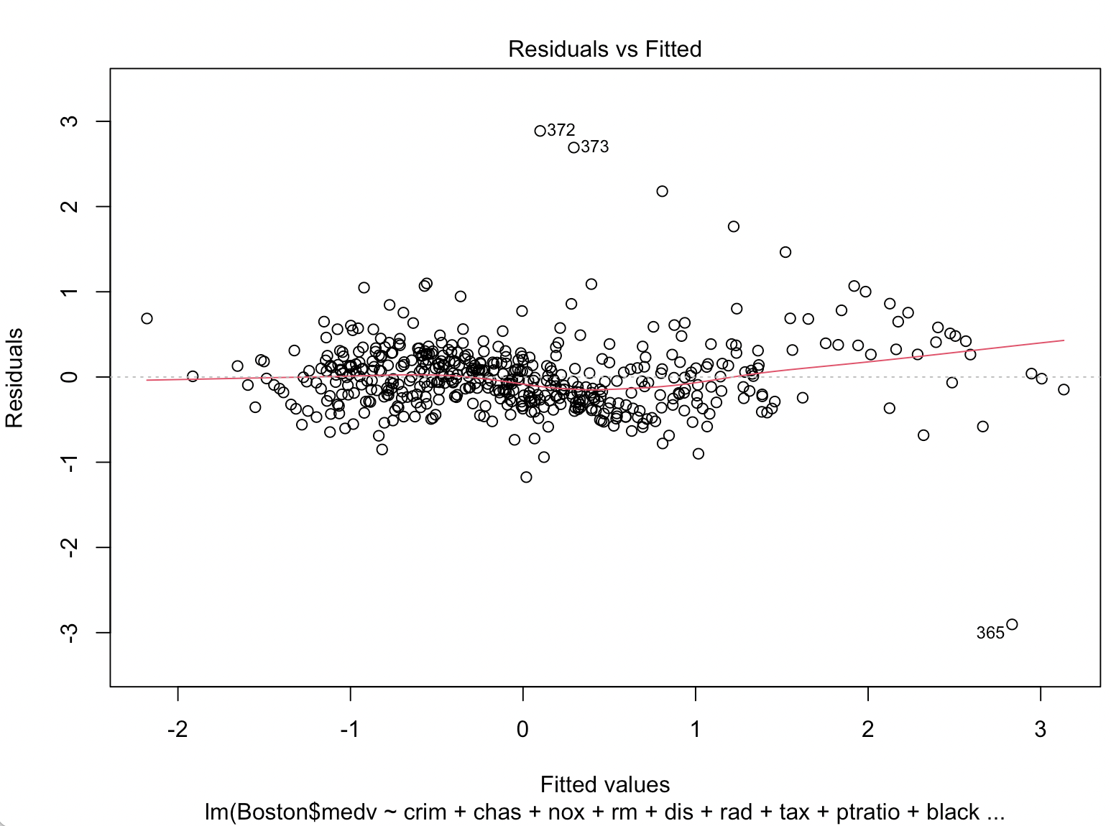
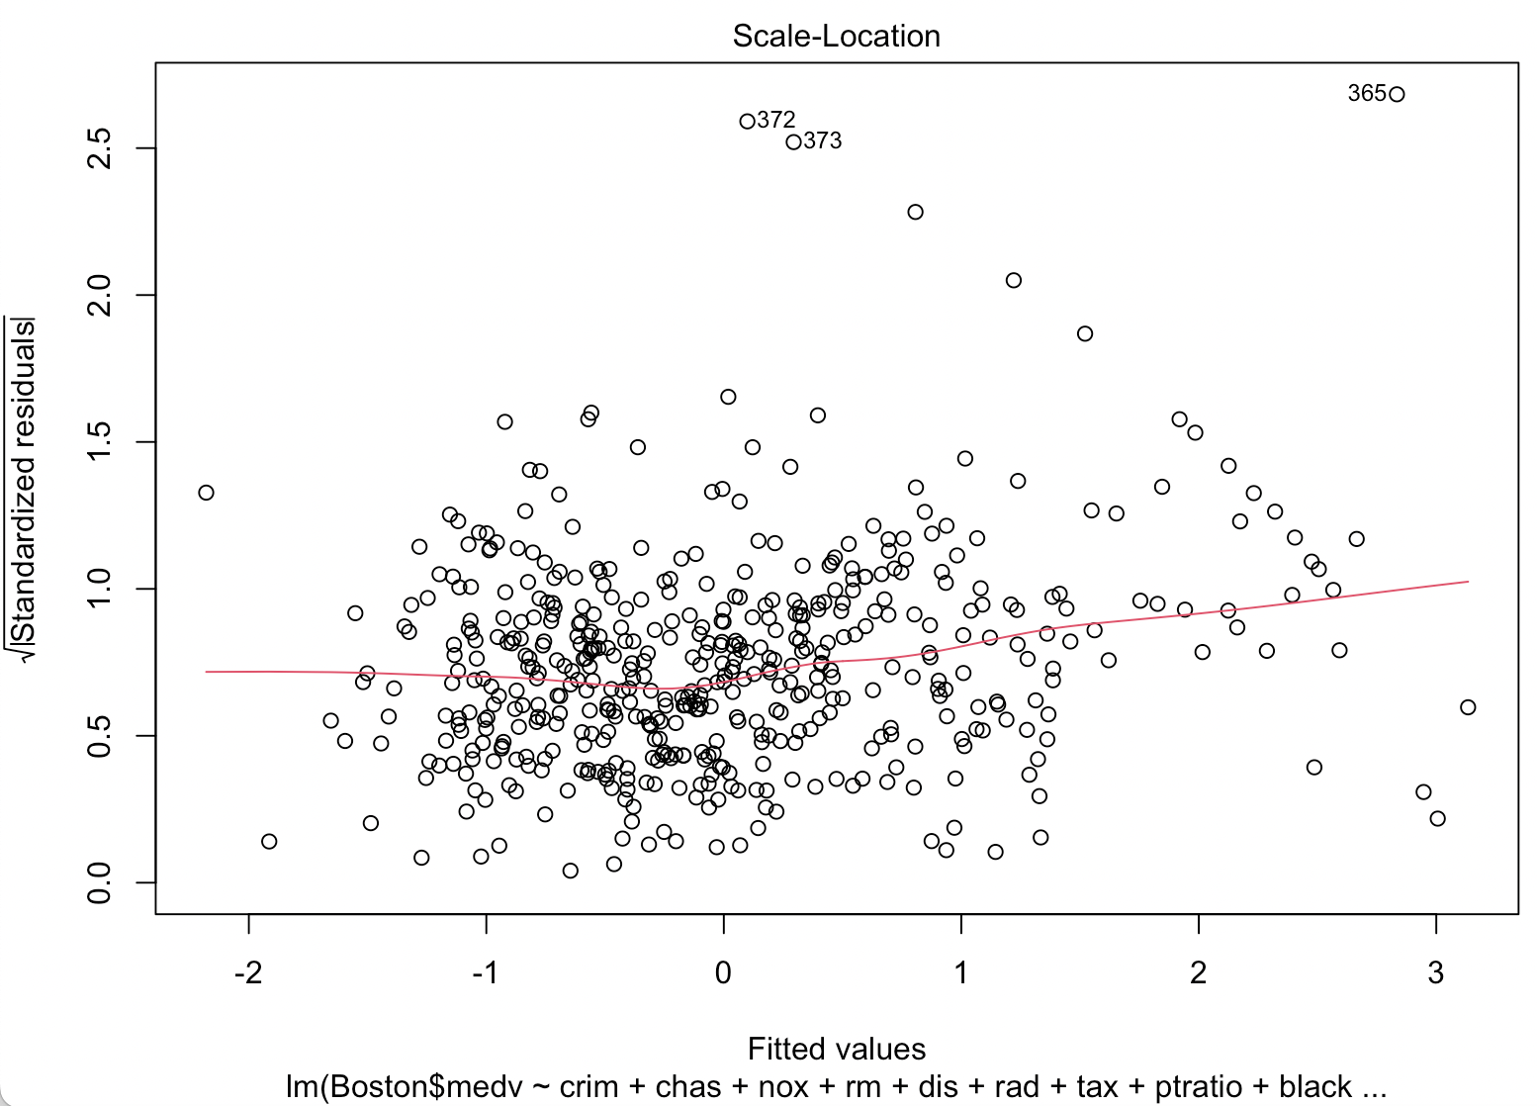
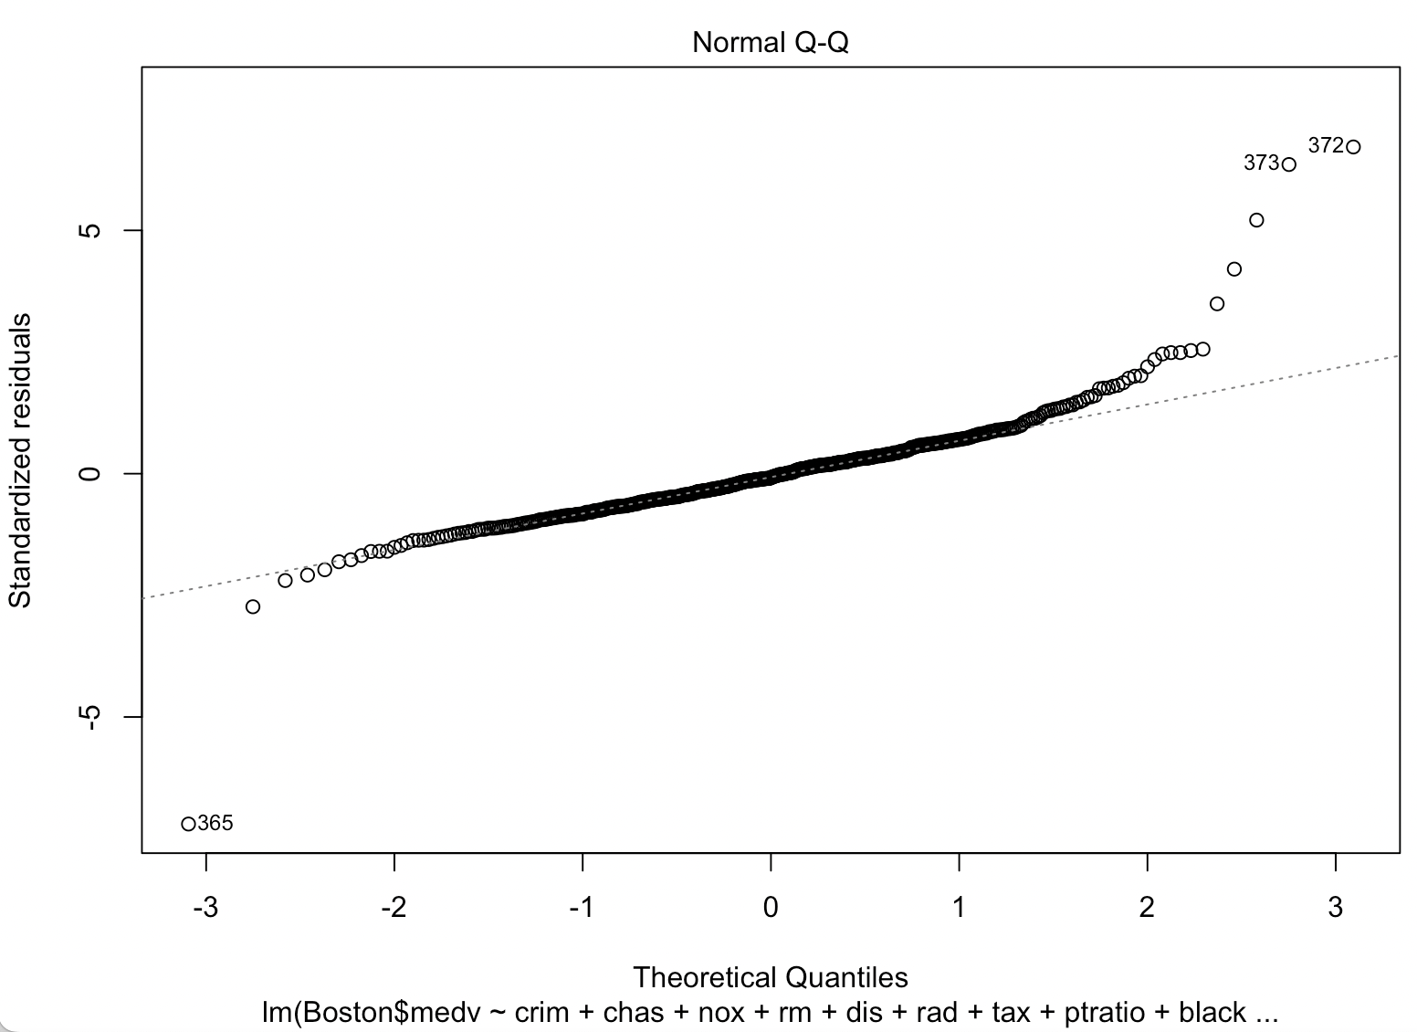
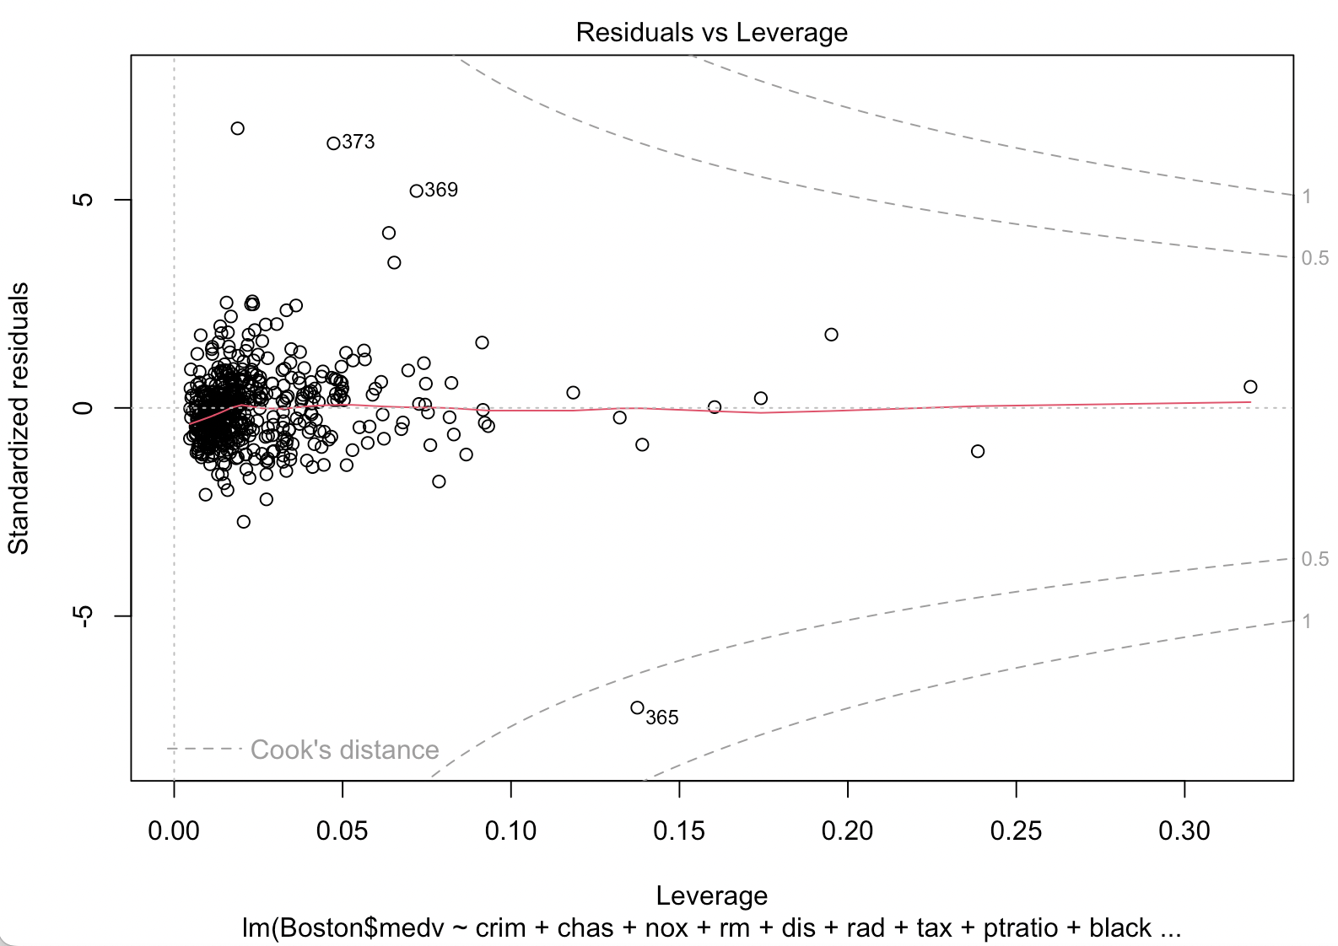
模型建立
强影响点和异方差性（model_3）
模型有几个明显的强影响点
残差异方差性不明显

Slide 15
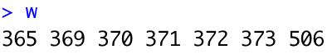
模型建立
强影响点（model_3）
计算cook距离，进一步判断强影响点
用cook距离作F检验，以p值小于0.01筛选出异常点
对强影响点尝试直接删除（这是比较草率的，因为强影响点较多。可能存在未被纳入考量的因素，需要修改模型，再重新考虑）

Slide 16
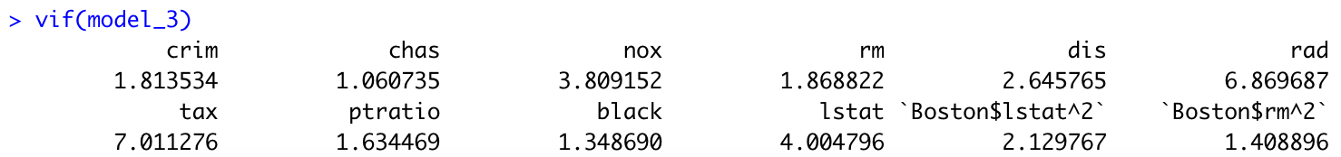
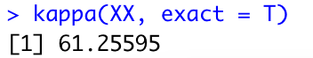
模型建立
多重共线性（model_3）
vif检验的结果不支持多重共线性。但由之前相关系数矩阵，相关性值得再深入研究。可以考虑引入交互项
kappa值小于100，说明多重共线性不明显
故不适用岭回归
说明影响房价的各因素之间的相关性不大

Slide 17
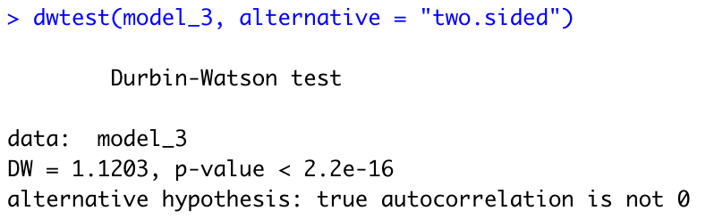
模型建立
自相关性（model_3）
dw检验显示，误差存在明显自相关性
这非常奇怪，模型并不具有时间序列，自相关性并不寻常

Slide 18
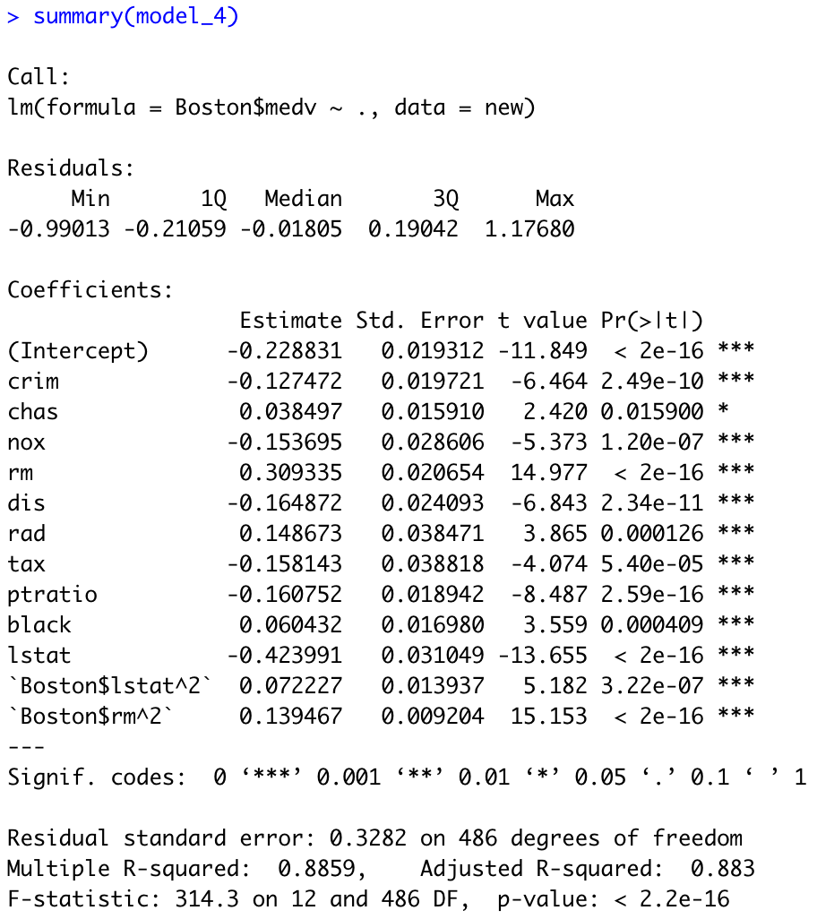
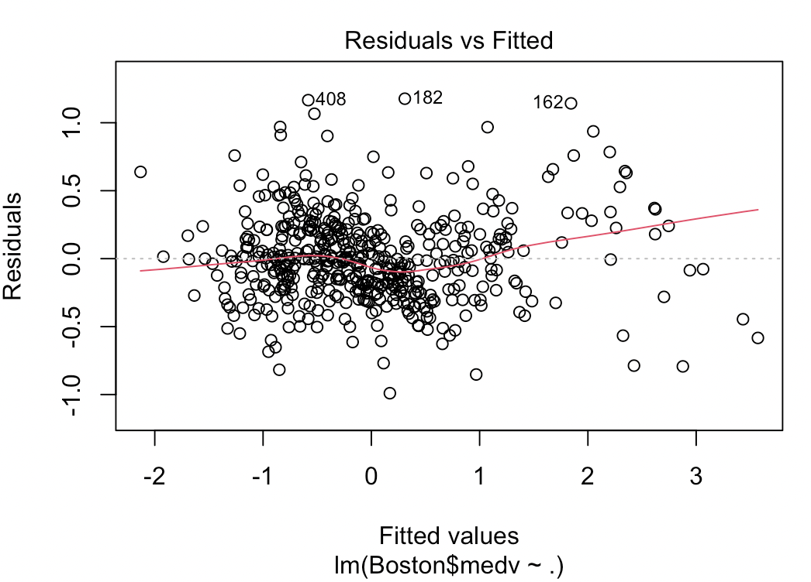




模型建立
删除强影响点后重新回归（model_4）
对新模型诊断发现，强影响点的影响削弱了。
R2得到提升，这是建立在删除大量数据的基础上，效果仍然不是很好。
结果仍然是没有多重共线性但有很强的自相关性

Slide 19



模型建立
迭代法消除自相关性（model_5）
删去chas变量得到model_6
尝试过box-cox变换来消除自相关性，发现结果不佳
迭代法可成功消除自相关性
此时chas不再显著，猜测原因可能在于：街区排列是相邻的，邻河的房子也相邻，再迭代的时候减轻了是否临河的影响

Slide 20


模型建立
按序号顺序分别画出chas（是否临河）和medv（房价）的图像
观察这两个散点图发现，临河确实比较连续（看左图），并且影响房价（左右图对比）。

Slide 21
结果分析
根据最终的model_6模型（即删除zn、age、indus变量），
我们拟合出如下线性模型：
-0.096603
-0.148561
0.339724
-0.157575
0.156375
-0.200687
-0.150163
0.070778
-0.396219
0.078405
0.125970
medv =
crim nox rm dis rad tax ptratio black lstat lstat^2 rm^2
人口阶层：lstat表示底层阶级人口占比，与medv呈负相关关系，说明房价与社区的整体社会阶层有关，底层人口越多，房价越低。
环境：nox表示氮氧化物浓度，氮氧化物浓度越高，说明空气质量差，居住环境不宜人，相应地房价较低。
交通：rad表示可达性指数，rad值越高说明交通越便利，房价相应就高
居住成本：tax表示物业税税率，物业税税率越高，居住成本越高，人们可能不乐意负担这部分生活成本而不愿购买此类房屋，导致需求降低，价格也降低；dis表示到就业中心的平均加权距离，dis的值越低，住户通勤时间就越短，由于存在一部分住户会选择用金钱换时间，dis值低的住宅价格就更高。
教育：ptratio表示学生-教师比，该比例越小，单位学生拥有的教育资源越丰富，有孩子的居民可能更愿意以高价购入此类房屋。
房屋本身：rm表示单位住宅的平均房间数，rm越大房子越大，总价也越高。

Slide 22
Thank you for listening~

